Slide 1
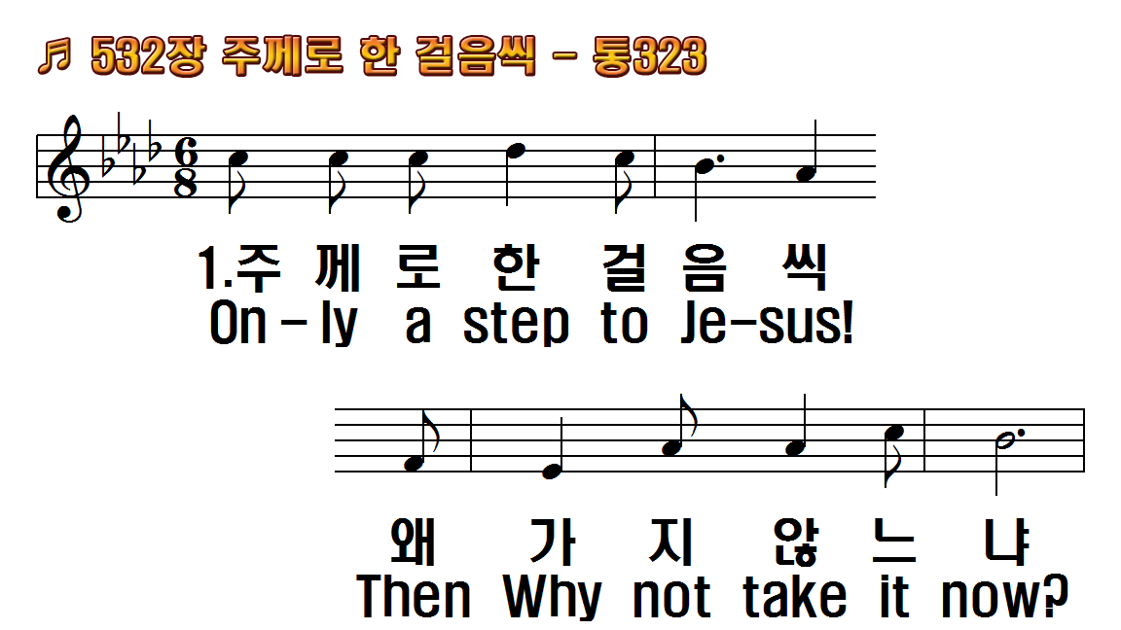
1.주께로 한걸음씩 왜
2.주께로 한걸음씩 너
3.주께로 한걸음씩 주
4.주께로 한걸음씩 곧
후.한걸음씩 한걸음씩
1.Only a step to Jesus!
2.Only a step to Jesus!
3.Only a step to Jesus!
4.Only a step to Jesus!
R.Only a step, only a

Slide 2
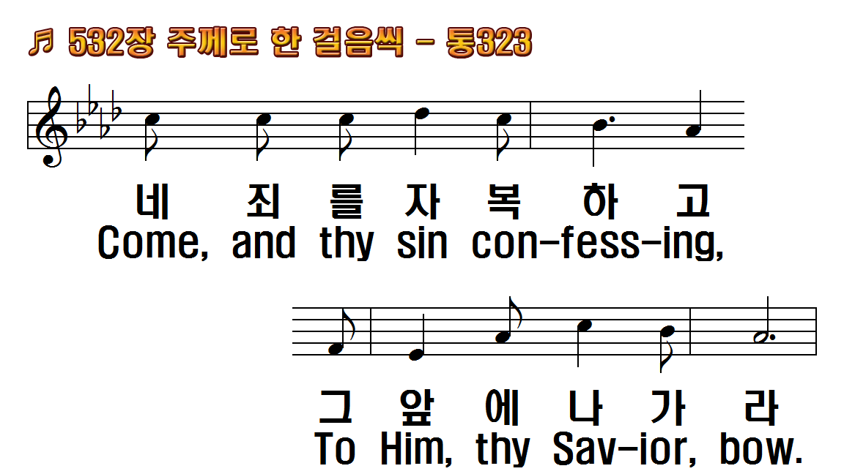
1.주께로 한걸음씩 왜
2.주께로 한걸음씩 너
3.주께로 한걸음씩 주
4.주께로 한걸음씩 곧
후.한걸음씩 한걸음씩
1.Only a step to Jesus!
2.Only a step to Jesus!
3.Only a step to Jesus!
4.Only a step to Jesus!
R.Only a step, only a

Slide 3
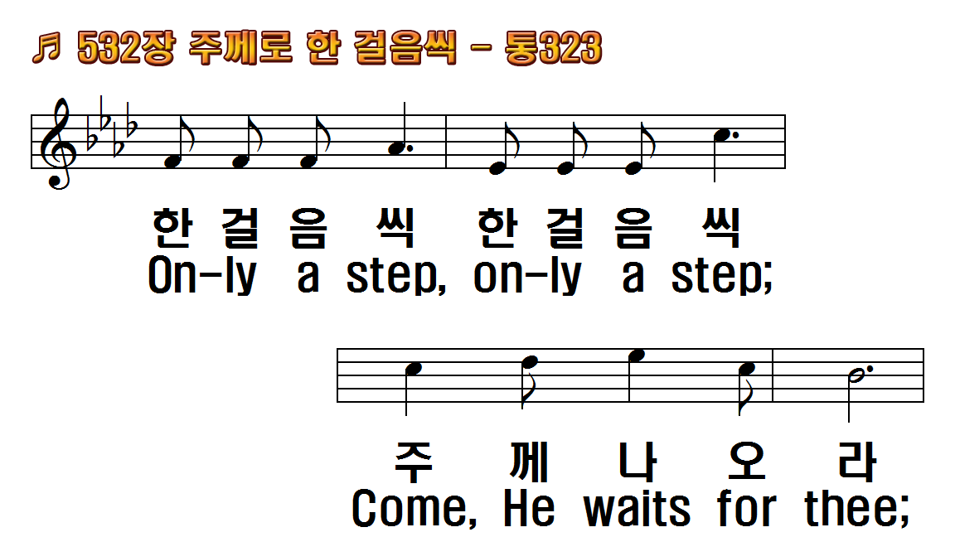
1.주께로 한걸음씩 왜
2.주께로 한걸음씩 너
3.주께로 한걸음씩 주
4.주께로 한걸음씩 곧
후.한걸음씩 한걸음씩
1.Only a step to Jesus!
2.Only a step to Jesus!
3.Only a step to Jesus!
4.Only a step to Jesus!
R.Only a step, only a

Slide 4
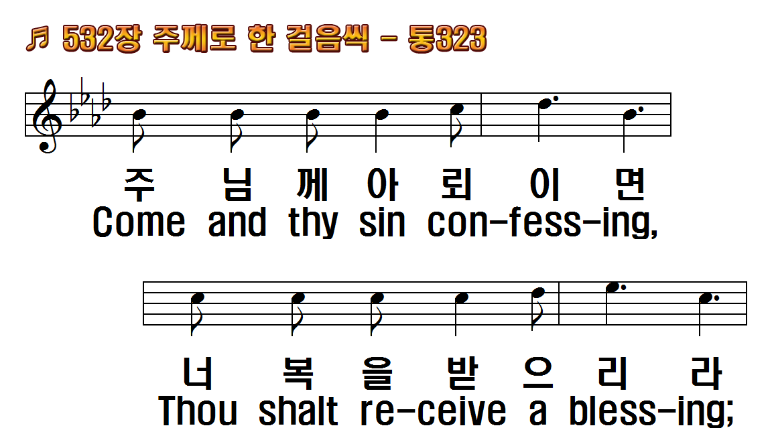
1.주께로 한걸음씩 왜
2.주께로 한걸음씩 너
3.주께로 한걸음씩 주
4.주께로 한걸음씩 곧
후.한걸음씩 한걸음씩
1.Only a step to Jesus!
2.Only a step to Jesus!
3.Only a step to Jesus!
4.Only a step to Jesus!
R.Only a step, only a

Slide 5
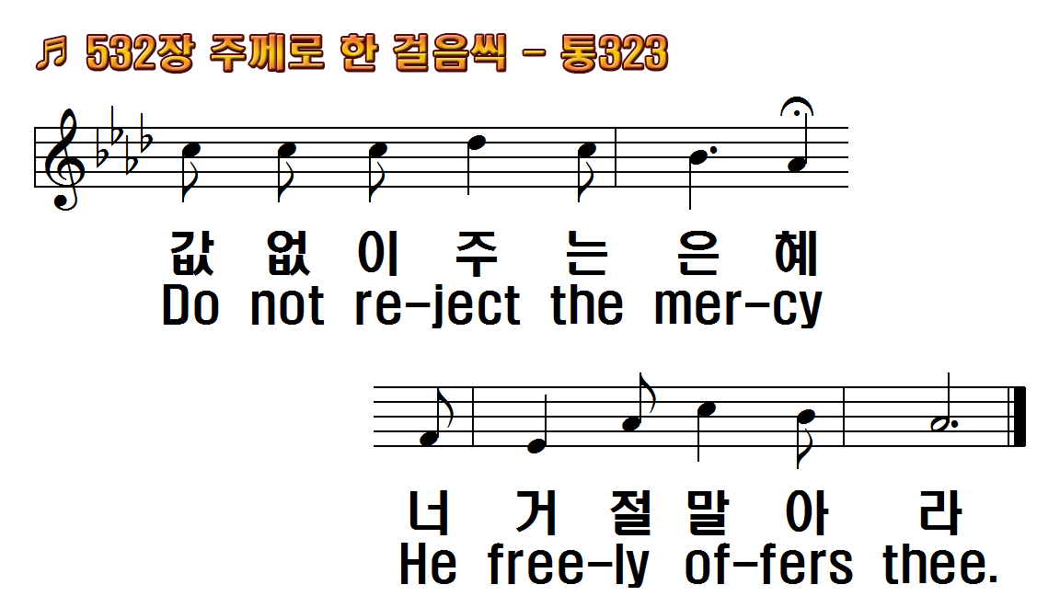
1.주께로 한걸음씩 왜
2.주께로 한걸음씩 너
3.주께로 한걸음씩 주
4.주께로 한걸음씩 곧
후.한걸음씩 한걸음씩
1.Only a step to Jesus!
2.Only a step to Jesus!
3.Only a step to Jesus!
4.Only a step to Jesus!
R.Only a step, only a

Slide 6
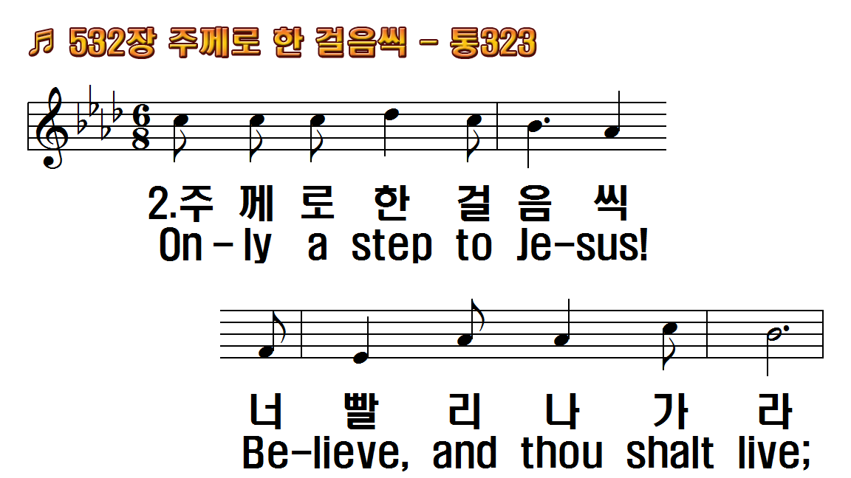
1.주께로 한걸음씩 왜
2.주께로 한걸음씩 너
3.주께로 한걸음씩 주
4.주께로 한걸음씩 곧
후.한걸음씩 한걸음씩
1.Only a step to Jesus!
2.Only a step to Jesus!
3.Only a step to Jesus!
4.Only a step to Jesus!
R.Only a step, only a

Slide 7
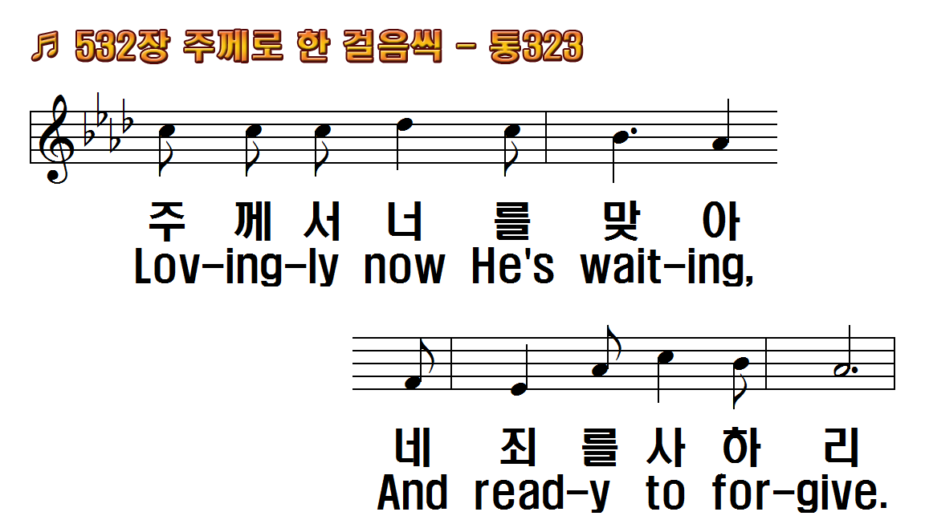
1.주께로 한걸음씩 왜
2.주께로 한걸음씩 너
3.주께로 한걸음씩 주
4.주께로 한걸음씩 곧
후.한걸음씩 한걸음씩
1.Only a step to Jesus!
2.Only a step to Jesus!
3.Only a step to Jesus!
4.Only a step to Jesus!
R.Only a step, only a

Slide 8
1.주께로 한걸음씩 왜
2.주께로 한걸음씩 너
3.주께로 한걸음씩 주
4.주께로 한걸음씩 곧
후.한걸음씩 한걸음씩
1.Only a step to Jesus!
2.Only a step to Jesus!
3.Only a step to Jesus!
4.Only a step to Jesus!
R.Only a step, only a

Slide 9
1.주께로 한걸음씩 왜
2.주께로 한걸음씩 너
3.주께로 한걸음씩 주
4.주께로 한걸음씩 곧
후.한걸음씩 한걸음씩
1.Only a step to Jesus!
2.Only a step to Jesus!
3.Only a step to Jesus!
4.Only a step to Jesus!
R.Only a step, only a

Slide 10
1.주께로 한걸음씩 왜
2.주께로 한걸음씩 너
3.주께로 한걸음씩 주
4.주께로 한걸음씩 곧
후.한걸음씩 한걸음씩
1.Only a step to Jesus!
2.Only a step to Jesus!
3.Only a step to Jesus!
4.Only a step to Jesus!
R.Only a step, only a

Slide 11
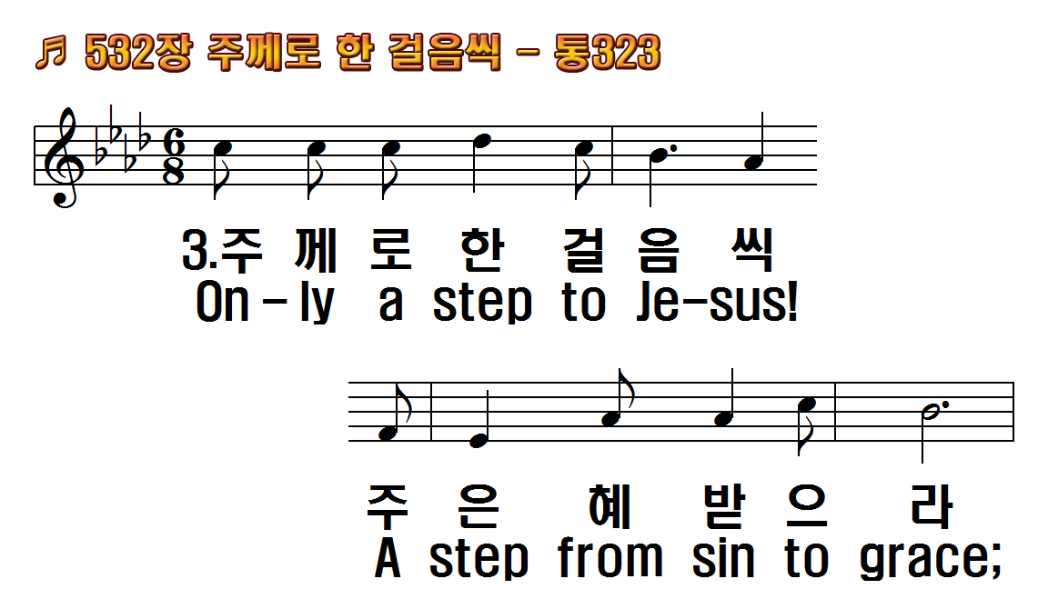
1.주께로 한걸음씩 왜
2.주께로 한걸음씩 너
3.주께로 한걸음씩 주
4.주께로 한걸음씩 곧
후.한걸음씩 한걸음씩
1.Only a step to Jesus!
2.Only a step to Jesus!
3.Only a step to Jesus!
4.Only a step to Jesus!
R.Only a step, only a

Slide 12
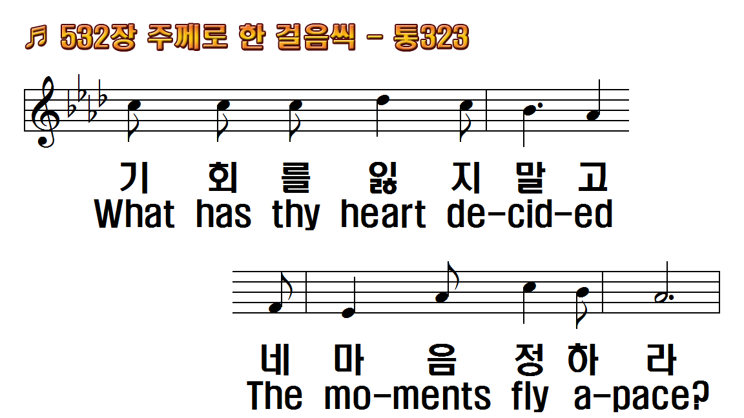
1.주께로 한걸음씩 왜
2.주께로 한걸음씩 너
3.주께로 한걸음씩 주
4.주께로 한걸음씩 곧
후.한걸음씩 한걸음씩
1.Only a step to Jesus!
2.Only a step to Jesus!
3.Only a step to Jesus!
4.Only a step to Jesus!
R.Only a step, only a

Slide 13
1.주께로 한걸음씩 왜
2.주께로 한걸음씩 너
3.주께로 한걸음씩 주
4.주께로 한걸음씩 곧
후.한걸음씩 한걸음씩
1.Only a step to Jesus!
2.Only a step to Jesus!
3.Only a step to Jesus!
4.Only a step to Jesus!
R.Only a step, only a

Slide 14
1.주께로 한걸음씩 왜
2.주께로 한걸음씩 너
3.주께로 한걸음씩 주
4.주께로 한걸음씩 곧
후.한걸음씩 한걸음씩
1.Only a step to Jesus!
2.Only a step to Jesus!
3.Only a step to Jesus!
4.Only a step to Jesus!
R.Only a step, only a

Slide 15
1.주께로 한걸음씩 왜
2.주께로 한걸음씩 너
3.주께로 한걸음씩 주
4.주께로 한걸음씩 곧
후.한걸음씩 한걸음씩
1.Only a step to Jesus!
2.Only a step to Jesus!
3.Only a step to Jesus!
4.Only a step to Jesus!
R.Only a step, only a

Slide 16
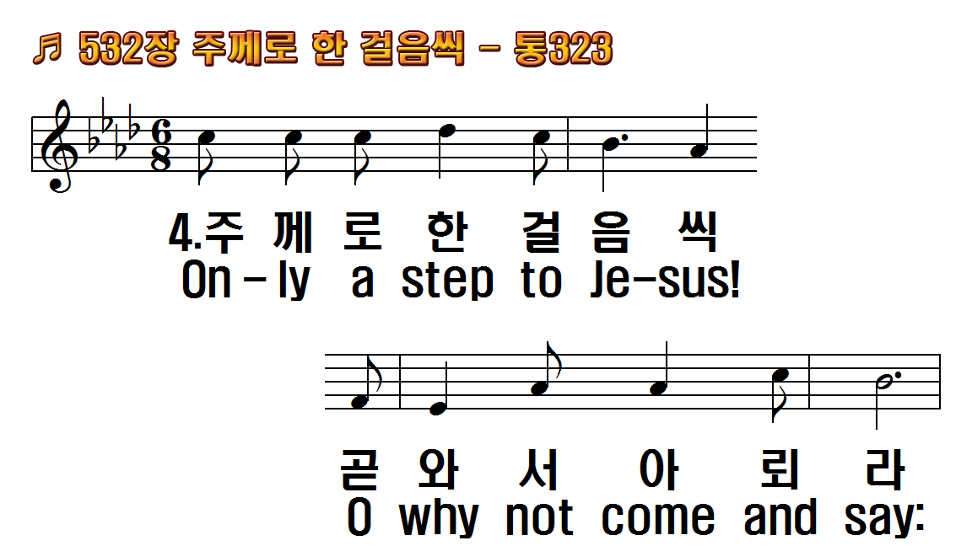
1.주께로 한걸음씩 왜
2.주께로 한걸음씩 너
3.주께로 한걸음씩 주
4.주께로 한걸음씩 곧
후.한걸음씩 한걸음씩
1.Only a step to Jesus!
2.Only a step to Jesus!
3.Only a step to Jesus!
4.Only a step to Jesus!
R.Only a step, only a

Slide 17
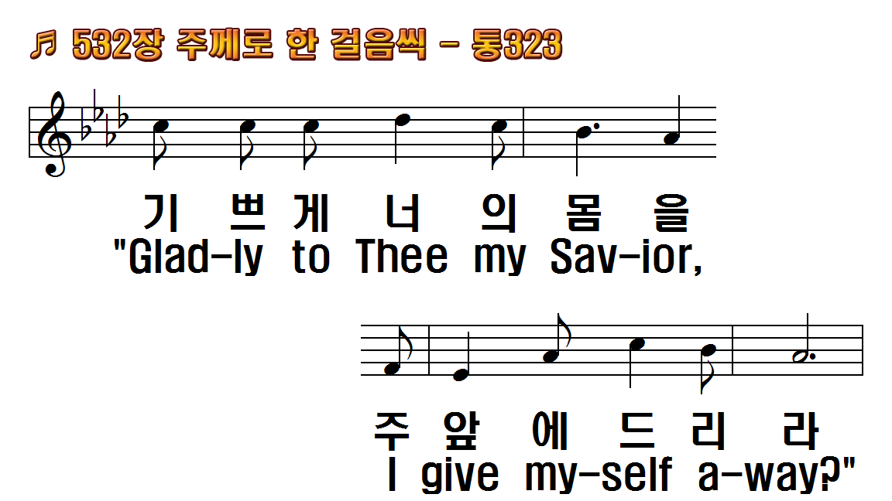
1.주께로 한걸음씩 왜
2.주께로 한걸음씩 너
3.주께로 한걸음씩 주
4.주께로 한걸음씩 곧
후.한걸음씩 한걸음씩
1.Only a step to Jesus!
2.Only a step to Jesus!
3.Only a step to Jesus!
4.Only a step to Jesus!
R.Only a step, only a

Slide 18
1.주께로 한걸음씩 왜
2.주께로 한걸음씩 너
3.주께로 한걸음씩 주
4.주께로 한걸음씩 곧
후.한걸음씩 한걸음씩
1.Only a step to Jesus!
2.Only a step to Jesus!
3.Only a step to Jesus!
4.Only a step to Jesus!
R.Only a step, only a

Slide 19
1.주께로 한걸음씩 왜
2.주께로 한걸음씩 너
3.주께로 한걸음씩 주
4.주께로 한걸음씩 곧
후.한걸음씩 한걸음씩
1.Only a step to Jesus!
2.Only a step to Jesus!
3.Only a step to Jesus!
4.Only a step to Jesus!
R.Only a step, only a

Slide 20
1.주께로 한걸음씩 왜
2.주께로 한걸음씩 너
3.주께로 한걸음씩 주
4.주께로 한걸음씩 곧
후.한걸음씩 한걸음씩
1.Only a step to Jesus!
2.Only a step to Jesus!
3.Only a step to Jesus!
4.Only a step to Jesus!
R.Only a step, only a

Slide 21
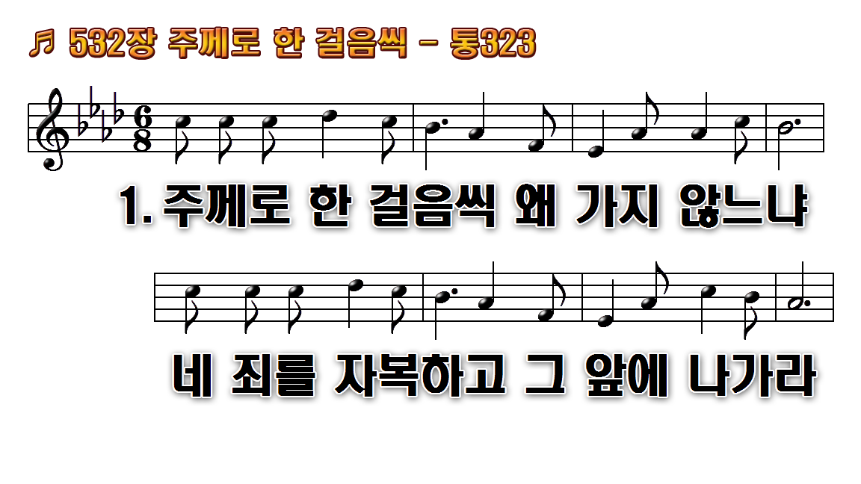
1.주께로 한 걸음씩 왜
2.주께로 한 걸음씩 너
3.주께로 한 걸음씩 주
4.주께로 한 걸음씩 곧
후.한 걸음씩 한 걸음씩

Slide 22
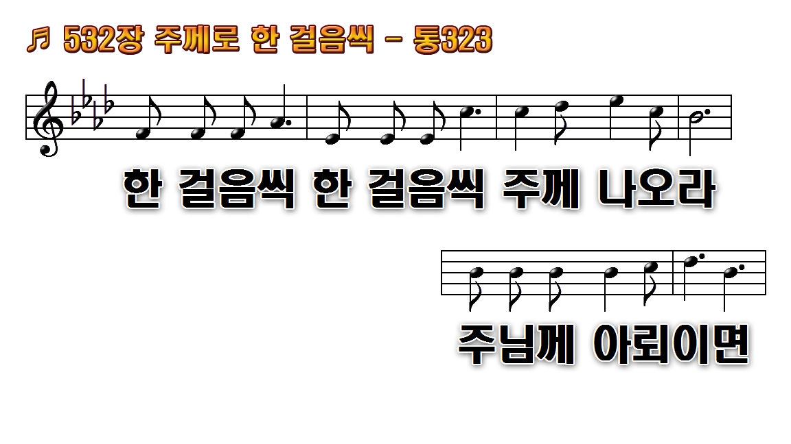
1.주께로 한 걸음씩 왜
2.주께로 한 걸음씩 너
3.주께로 한 걸음씩 주
4.주께로 한 걸음씩 곧
후.한 걸음씩 한 걸음씩

Slide 23
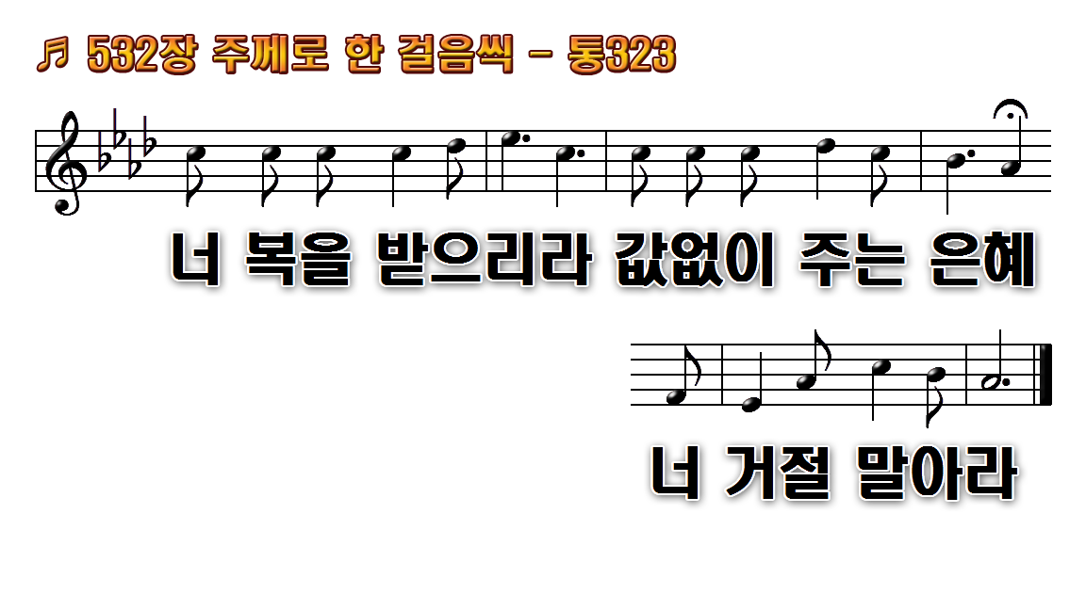
1.주께로 한 걸음씩 왜
2.주께로 한 걸음씩 너
3.주께로 한 걸음씩 주
4.주께로 한 걸음씩 곧
후.한 걸음씩 한 걸음씩

Slide 24
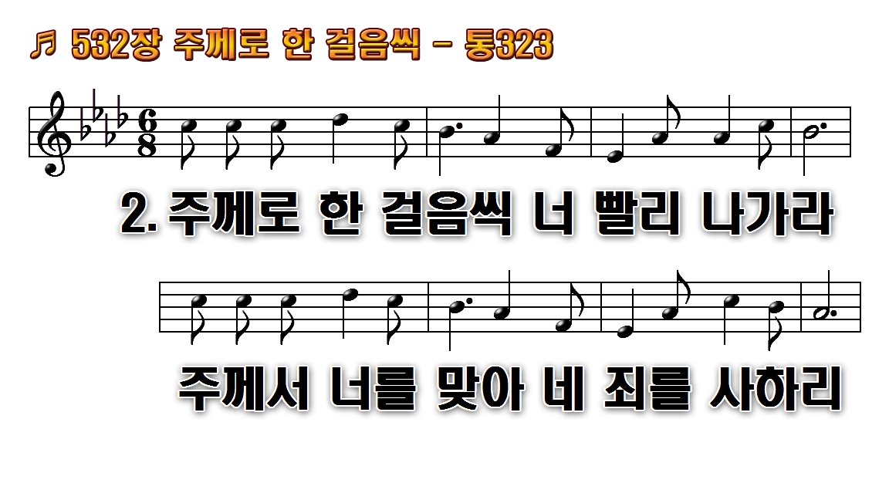
1.주께로 한 걸음씩 왜
2.주께로 한 걸음씩 너
3.주께로 한 걸음씩 주
4.주께로 한 걸음씩 곧
후.한 걸음씩 한 걸음씩

Slide 25
1.주께로 한 걸음씩 왜
2.주께로 한 걸음씩 너
3.주께로 한 걸음씩 주
4.주께로 한 걸음씩 곧
후.한 걸음씩 한 걸음씩

Slide 26
1.주께로 한 걸음씩 왜
2.주께로 한 걸음씩 너
3.주께로 한 걸음씩 주
4.주께로 한 걸음씩 곧
후.한 걸음씩 한 걸음씩

Slide 27
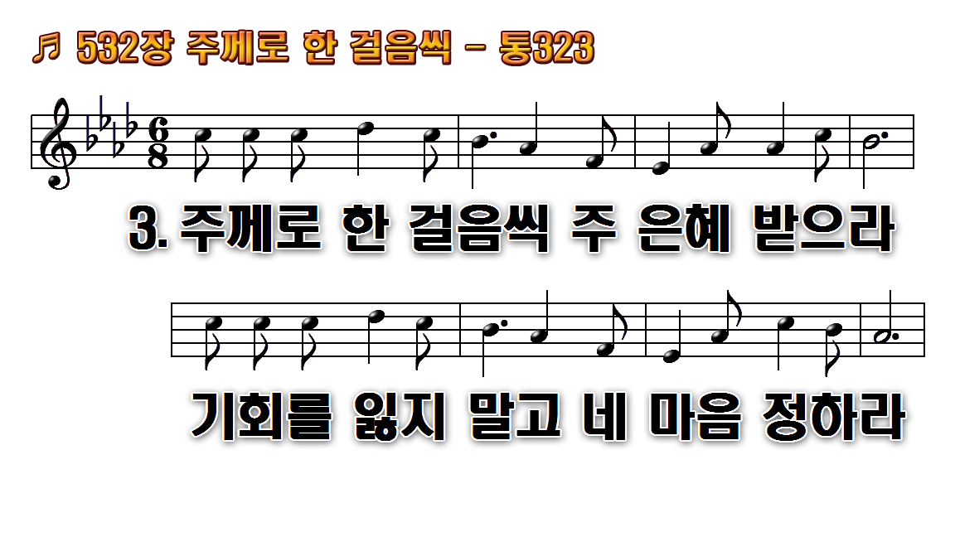
1.주께로 한 걸음씩 왜
2.주께로 한 걸음씩 너
3.주께로 한 걸음씩 주
4.주께로 한 걸음씩 곧
후.한 걸음씩 한 걸음씩

Slide 28
1.주께로 한 걸음씩 왜
2.주께로 한 걸음씩 너
3.주께로 한 걸음씩 주
4.주께로 한 걸음씩 곧
후.한 걸음씩 한 걸음씩

Slide 29
1.주께로 한 걸음씩 왜
2.주께로 한 걸음씩 너
3.주께로 한 걸음씩 주
4.주께로 한 걸음씩 곧
후.한 걸음씩 한 걸음씩

Slide 30

1.주께로 한 걸음씩 왜
2.주께로 한 걸음씩 너
3.주께로 한 걸음씩 주
4.주께로 한 걸음씩 곧
후.한 걸음씩 한 걸음씩

Slide 31
1.주께로 한 걸음씩 왜
2.주께로 한 걸음씩 너
3.주께로 한 걸음씩 주
4.주께로 한 걸음씩 곧
후.한 걸음씩 한 걸음씩

Slide 32
1.주께로 한 걸음씩 왜
2.주께로 한 걸음씩 너
3.주께로 한 걸음씩 주
4.주께로 한 걸음씩 곧
후.한 걸음씩 한 걸음씩

